Slide 1
App专项入门 分享
王冰洋
2021.09.12

Slide 2
1. App看日志包名命令

Slide 3
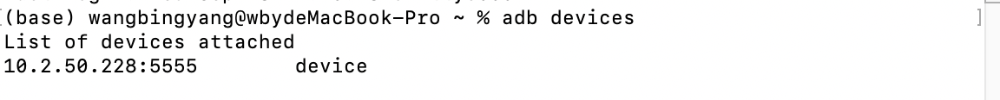
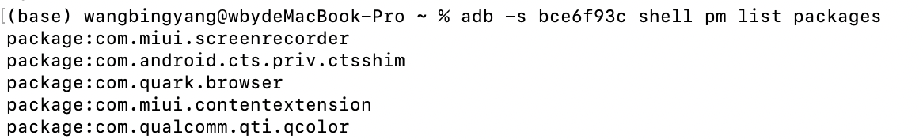
1.1AndroidSDK自带的adb命令
查看设备udid： adb devices
查看手机安装过哪些包adb shell pm list packages
实时显示日志：adb -s bce6f93c shell logcat | grep Displayed，通过该命令可以看到包名和activity
如果grep后面变成包名，可看到运行日志adb -s bce6f93c shell logcat | grep com.yeqin.enterpriseservice
安装卸载文件
adb install安装文件：adb -s 设备名 install 安装文件
adb uninstall com.yeqin.enterpriseservice:卸载软件

Slide 4
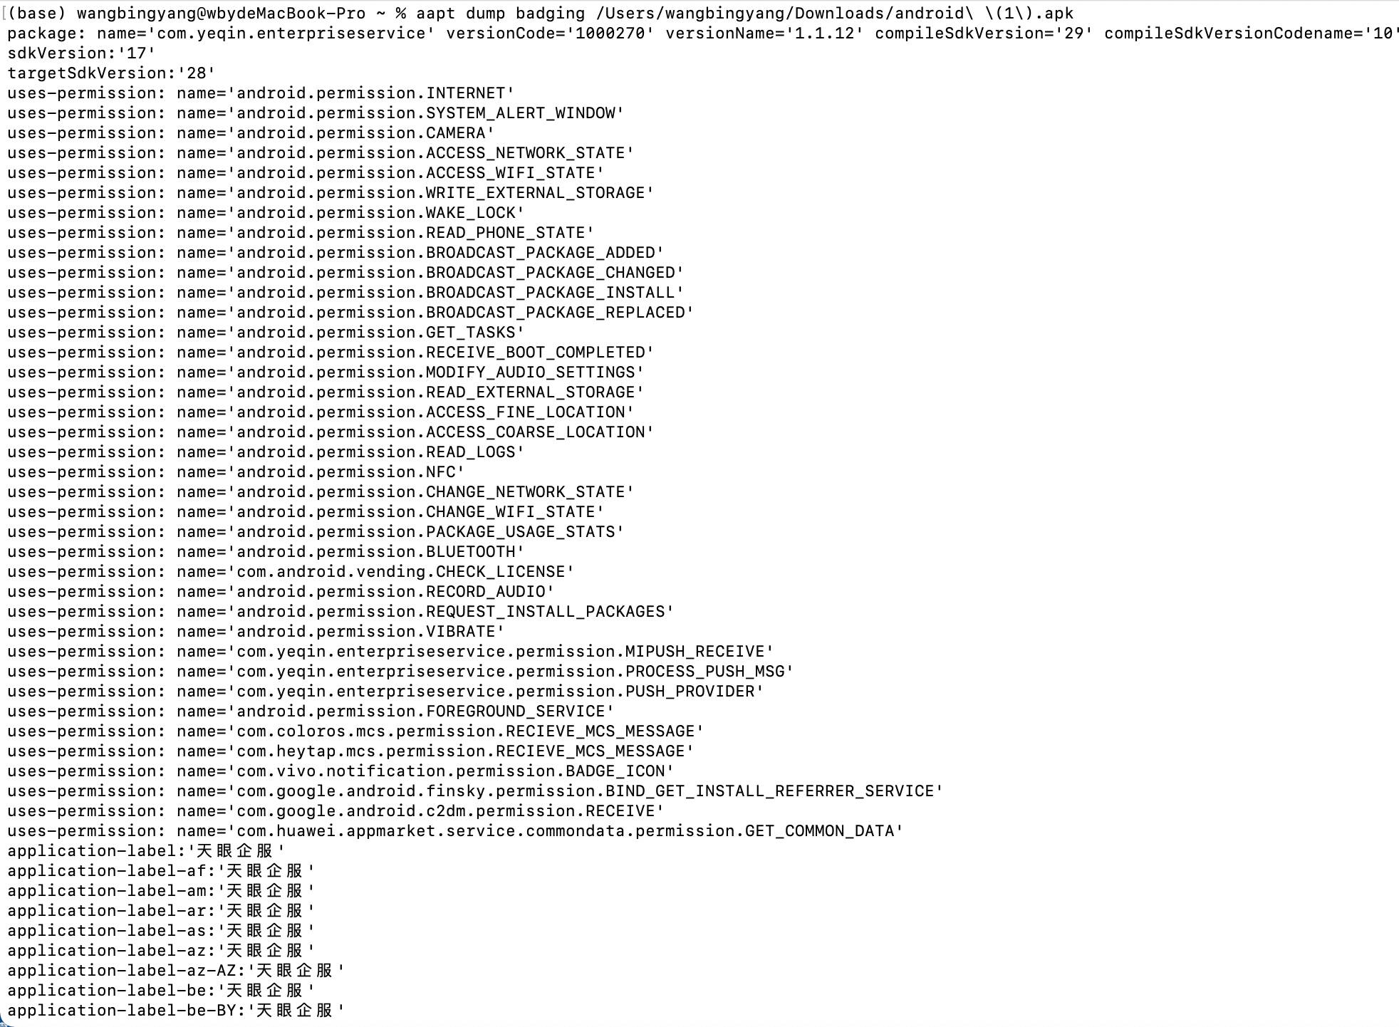
1.2aapt命令查apk
aapt属于android工具，该工具可以查看 apk 包名和 launcherActivity
位置：
androidsdk\android-sdk-windows\build-tools\24.0.0 目录下找到 aapt.exe，将这个路径设置环境变量，添加到 path 下
命令：
aapt dump badging /Users/wangbingyang/Downloads/android\ \(1\).apk
可以得到packageName、 appKey、 appVersion、 launchable-activity、 application-label

Slide 5
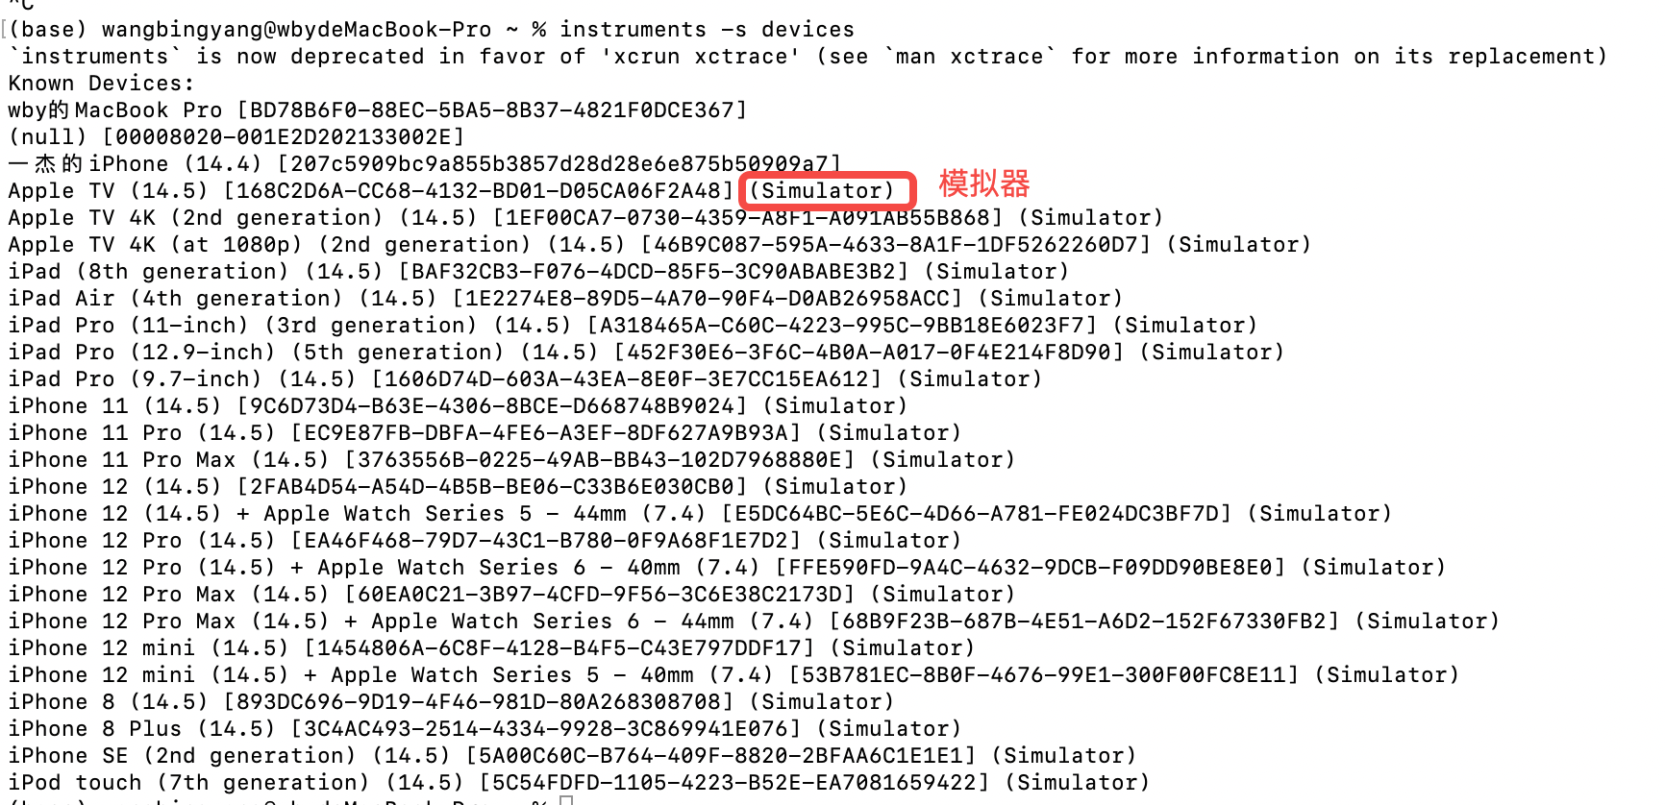
1.3IOS命令
Libimobiledevice/ideviceinstaller库相当于andrdoi的adb，是appium底层用到的工具之一，用于获取ios设备信息，常用命令如下
查看当前所链接的设备:idevice_id –l
instruments -s devices 列出所有设备包括真机，模拟器，mac
查看已安装第三方应用: ideviceinstaller -u 207c5909bc9a855b3857d28d28e6e875b50909a7 –l
ideviceinstaller -u [udid] -l -o list_system # 查看设备安装的系统应用
ideviceinstaller -u [udid] -l -o list_all # 查看设备安装的所有应用

Slide 6
1.4IOS命令
安装/卸载应用
安装应用ideviceinstaller –u [udid] –i [xxx.ipa]#ipa为本地路径
卸载应用ideviceinstaller -u [udid] -U [bundleId]
查看日志： idevicesyslog | grep com.yeqin.enterpriseservice
2.ios-deploy 常用命令(另一种软件)
ios-deploy -c # 查看当前链接的设备
ios-deploy --[xxx.app] # 安装APP
ios-deploy --id [udid] --uninstall_only --bundle_id [bundleId] # 卸载应用
ios-deploy --id [udid] --list_bundle_id # 查看所有应用
ios-deploy --id [udid] --exists --bundle_id # 查看应用是否安装

Slide 7
2. Android性能（简单介绍）

Slide 8
Android查看性能的命令
1.内存
adb shell top 类似于linux top命令看到的是实时的数据变化（看的vss和rss）
adb shell top |grep com.yeqin.enter
adb shell cat /proc/meminfo手机总内存
adb shell dumpsys meminfo：统计的是pss
adb shell dumpsys meminfo com.yeqin.enterpriseservice
2.cpu
方法1：adb shell dumpsys cpuinfo
adb shell dumpsys cpuinfo |grep com.yeqin.enterpriseservice
方法2: adb shell top -m 10 -s 9
adb shell top -n 1 |grep com.yeqin.enter
3.流量
获取系统的流量信息： cat /proc/net/dev
获取应用流量：
第一步查询应用的pid： adb shell ps | grep com.yeqin.enterpriseservice #如：31002 第二步通过PID获取该应用的流量数据： adb shell cat /proc/31002/net/dev （wlan0代表wifi上传下载量标识, 单位是字节可以/1024换算成KB, 打开手机飞行模式再关掉就可以将wlan0中的值初始化0）

Slide 9
Android查看性能的命令
4.电量
（1）将手机切换到非充电状态，使用命令：adb shell dumpsys battery set status 1
（2）使用命令：adb shell dumpsys battery 获取手机电池信息
（3）获取某个apk的电量消耗信息： adb shell dumpsys batterystats | grep com.yeqin.enterpriseservice| more
5.FPS（流畅度）
FPS（frames per second）：每秒的帧数（60是很流畅的一个状态）
命令方式：
打开手机开发者选项，勾选GPU显示配置文件
adb shell dumpsys gfxinfo com.yeqin.enterpriseservice > zinfo.txt
结果分析
Profile data in ms部分： Draw： 创建显示列表的时间（DisplayList），所有View对象OnDraw方法占用的时间 Process： Android 2D渲染引擎执行显示列表所花的时间，View越多时间越长 Execute：将一帧图像交给合成器（compsitor）的时间，较小
使用systrace
此处参考网页：https://blog.csdn.net/vicwudi/article/details/100191529
升级系统到mac bigsur11以上建议使用python脚本
cd AndroidSDK\platform-tools\systrace\目录下的systrace.py文件
python2 systrace.py -t 2 -o mytrace.html -a com.yeqin.enterpriseservice

Slide 10
Android查看性能的命令
6.弱网测试
使用charles模拟弱网
Proxy->Throttling Settings
☑️勾选［Enable Throttling］使的限制网速可用，相当于开启了限制网速的功能
配置指标：
弱网、2G、3G建议的上下行速率如下，同时还可以控制丢包率的数据
网络 上行 下行
弱网 10 30
2G 15 50
3G 384 2800

Slide 11
IOS性能工具推荐
（1）android studio（推荐）：
之前使用的android device monitor在android studio3以后淘汰掉了，开始使用profiler做性能，profiler这个工具模拟器可以直接使用，真机需要root以后才能看到安装的应用，如果不想root需要有天眼企服app的源码，使用android studio编译才能测试企服app的性能，不过开启profiler以后企服app点击一会容易闪退～
（2）Mobileperf：目前发现的比较强大的开源android性能工具，缺点未可视化（推荐）
https://cloud.tencent.com/developer/article/1801395
https://testerhome.com/topics/23449
https://github.com/alibaba/mobileperf
（3）perdog：性能狗，傻瓜式安装使用，结果图形可视化，做性能很方便但是9.1以后开始收费了，最便宜一年3k只能录制3000min
（4）Emmagee：
很多年前的工具，不支持android7
（5）gt：https://github.com/Tencent/GT
android gt可以直接安装在手机上，
之后在手机上查看各个数值
ios需要在app源码中把gt的源码打进去
（6）itest:
https://www.cnblogs.com/fanf/p/12419882.html
缺点：需要注册账号，使用手机安装
测试工具 | 测试指标
leakcanary | 内存泄漏
GT Home | CPU、内存、流量、点亮、帧率/流畅度、查看开发日志、crash 日志、抓取网络数据包、APP 内部参数调试、真机代码耗时统计
iTest | cpu、内存、流量、电量等
Emmagee | cpu、内存、流量、电量等
PerfDog | cpu、内存、流量、电量等

Slide 12
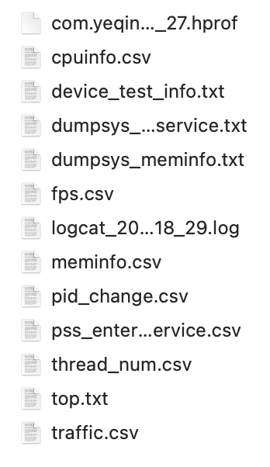
Mobileperf使用
操作步骤参考： https://cloud.tencent.com/developer/article/1801395
1.配置好sdk的环境（之前分享有讲过，可以看wiki）
2.下载源码： git clone https://github.com/alibaba/mobileperf.git 3.修改配置文件： config.conf
修改包名，uudi
4.执行sh run.sh
执行成功后生成一个文件夹下面有很多的csv文件，每个文件里面具体字段含义可以看：https://testerhome.com/topics/23449

Slide 13
2. IOS性能（简单介绍）

Slide 14
IOS性能工具推荐
1.Instruments(推荐)
Instruments 是 Xcode 自带的，用来动态跟踪和分析 MacOS 和 iOS 代码的实用工具，以独立 APP 形式存在的工具集，包含了很多强大的检测功能：其中包括在真机和模拟器上的 APP 进行性能测试。
主要功能有：
分析程序进程行为
分析内存分配及释放细节
查找 CPU 问题
查找程序性能瓶颈
检查设备相关的功能，比如：Wi-Fi、蓝牙等。
查找 App 中的内存问题，比如内存泄露(Leaked memory)、废弃内存(Abandoned memory)、僵尸(zombies)等。
具体查看官方文档： https://help.apple.com/instruments/mac/current/#/dev7b09c84f5
缺点：需要源码编译apk安装在手机上

Slide 15
IOS性能工具推荐
2.第三方 SDK
很多第三方的专门用于性能检测和用户行为、属性分析的 SDK，比如 Bugly，OneAPM，听云，Firebase Analytics，把它们接入项目可以短期内达成性能检测目标。
这些第三方的工具原理都是类似的，利用 swizzle 的方法进行 AOP（面向切面编程）处理，在关键函数之前和之后自动埋点记录上报。有的平台也支持上传符号表文件精确定位代码执行位置以及以埋点的方式手工添加日志记录。使用起来还是比较方便的，基本上引入 SDK 和相关库，在程序入口处启动检测即可。
然而使用第三方 SDK 的缺点也是非常明显的：
首先是缺乏定制性，我们需要的一些指标的统计 SDK 没有，SDK 有的我们又不完全需要。
存在安全性问题，这些 SDK 涉及的统计数据都是 APP 的商业机密信息，对于有一定市场影响力的 APP 会有顾忌。
这类产品是收费的，平时自己开发个 demo 练手也不适合连这种 SDK。
3.三方工具
Moonlight：需要自己写性能测试的代码，引入moonlight 的api接口
https://github.com/AgoraIO-Community/MoonLight/blob/master/README.zh.md
matrix：需要自己写性能测试的代码，引入moonlight 的api接口
https://github.com/tencent/matrix#matrix_ios_cn

Slide 16
公平看清世界

